Slide 1
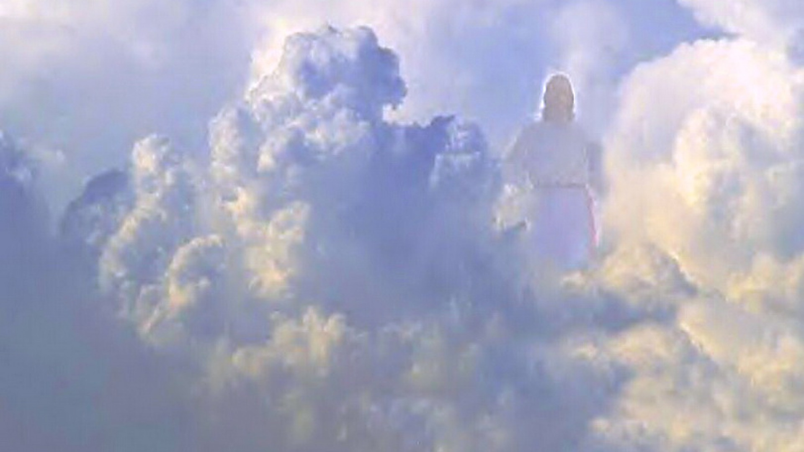
聖歌隊 獻詩
美妙救贖主

Slide 2

美妙救贖主，
創造大主宰，
上帝子，降世做人！
我心更愛祢，我願服事祢，
我靈歡喜尊祢做王！

Slide 3

青翠的草埔，
樹林的甘露，
春天美麗，樹木草花.
聖潔與美麗，
耶穌更清潔，
祂使我憂傷變做快樂.

Slide 4
美妙大君王，萬邦所敬奉，
上帝子，降世做人！
榮光與尊貴，讚美和敬拜，
從今到永遠，
萬世代攏屬祢！
從今到永遠，攏屬祢！

